Slide 1
3D Container Packing
Super Micro Computer, Inc.
October 17, 2021
Better Faster Greener™ © 2021 Supermicro

Slide 2
貨櫃裝箱的需求
隨著疫情影響伴隨著環境及成本提升，這次活動以貨櫃堆疊空間利用之最佳化解方案作規劃，希望透過題目安排提升效率並且完成 “We Keep IT Green” 的使命。
一個能讓貨櫃空間利用最佳化的解決方案不僅可以讓全球眾多產業節省資源，更能減少不必要的汙染已達到永續發展的目的。
Better Faster Greener™ © 2021 Supermicro

Slide 3
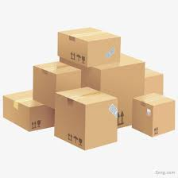
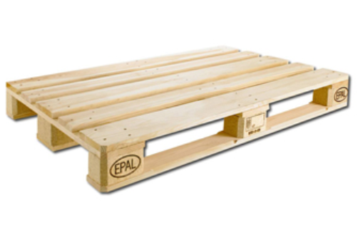
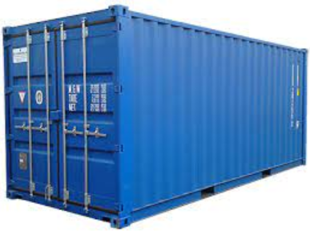
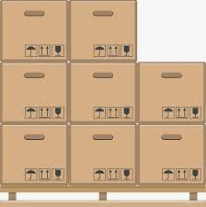
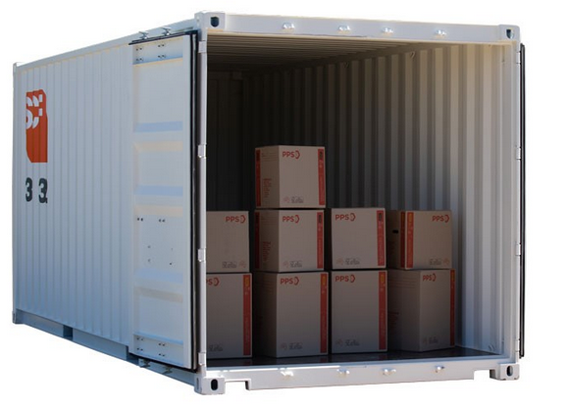
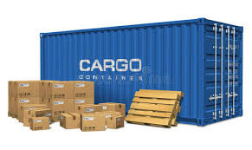

貨櫃裝箱概念
箱子
棧板
貨櫃
Better Faster Greener™ © 2021 Supermicro

Slide 4
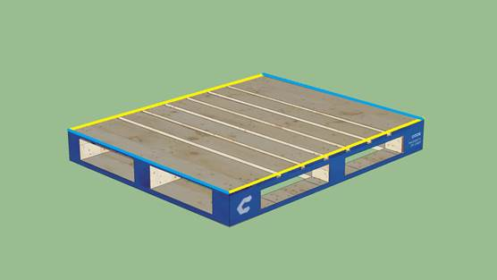
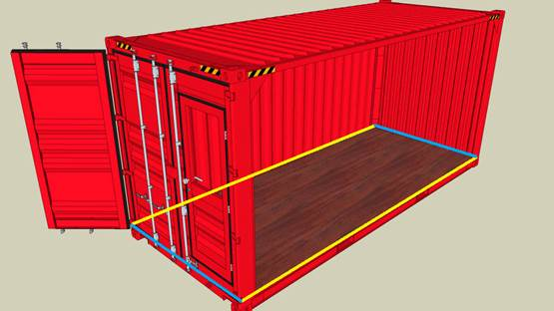
找出最佳解法
箱子裝到棧板上後在貨櫃中達成節省空間目的的最佳排序法
盡量符合物理規律，例如：箱子不會浮在空中
符合配重需求以免棧板與貨櫃倒榻
如下圖，以藍邊為一組，黃邊為一組
藍邊的重量差距需 < 15%，黃邊重量差距也需 < 15%
Better Faster Greener™ © 2021 Supermicro

Slide 5
評分與加分項目
對棧板, 箱子, 單一貨櫃進行排序.
簡報說明自己組別對於算法及作品開發上的考量
及技術採用。
必要完成項目
各項加分項目
完成部分物理規律特性, 不讓物件產生浮空的狀況。
完成重量平衡特性。
使用硬體加速功能進行計算。
有做使用者輸入介面開發。
自行完成後端渲染介面開發。
Better Faster Greener™ © 2021 Supermicro

Slide 6
評分標準
Better Faster Greener™ © 2021 Supermicro

